Slide 1

Chào mừng các em đến với tiết Toán

Slide 2



Trò Chơi Kéo Co

Slide 3
Cách chơi
Các em học sinh sẽ trả lời câu hỏi để giúp đội mình kéo thắng đội bạn. Mỗi câu trả lời đúng trong thời gian quy định sẽ giúp đội mình thắng 1 hiệp.
Trường hợp cả hai đội không trả lời đúng sẽ coi như hòa. Hiệp đó không tính vào số hiệp thắng.
Kết thúc trò chơi đội nào có số hiệp thắng nhiều hơn (tương đương với trả lời đúng nhiều câu hỏi hơn) sẽ là đội chiến thắng.

Slide 4


Câu hỏi
15
14
13
12
11
10
9
8
7
6
5
4
3
2
1
0
22 x 3 = ?
Đáp án: 66

Slide 5
Câu hỏi
15
14
13
12
11
10
9
8
7
6
5
4
3
2
1
0
18 x 4 =?
Đáp án: 72

Slide 6
Câu hỏi
15
14
13
12
11
10
9
8
7
6
5
4
3
2
1
0
45 x 1 = ?
Đáp án: 45

Slide 7





Bài 23: NHÂN SỐ CÓ 2 CHỮ SỐ VỚI SỐ CÓ MỘT CHỮ SỐ

Slide 8




Tiết 2
Notes:
Bài giảng được thiết kế bởi: Phạm Duyên

Slide 9


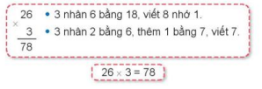

Slide 10




Slide 11



Bài 1. Kết quả của mỗi phép tính được gắn với một chữ sau:
C
H
Ù
M
Ộ
T
C
Ộ
T
A: 15 x 6 = 90 | C: 11 x 8 = 88 | H: 21 x 4 = 84 | M: 17 x 3 = 51
N: 16 x 2 = 32 | Ộ: 33 x 1 = 33 | T: 13 x 4 = 52 | Ù: 19 x 5 = 95
CHÙA MỘT CỘT

Slide 12
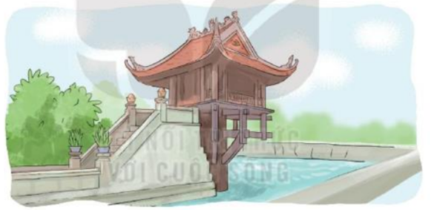
Chùa Một Cột hay Chùa Mật còn có tên khác là Diên Hựu Tự hoặc Liên Hoa Đài sở hữu cấu trúc kiến trúc độc đáo với một cấu trúc hình vuông nằm trên một cột đá. Đó là điểm kiến trúc đặc biệt để chùa trở thành một trong những điểm du lịch hấp dẫn tại Hà Nội.
Chùa Diên Hựu bắt đầu xây dựng vào tháng Mười (âm lịch), năm 1049 dưới thời vua Lý Thái Tông. Trong năm 1105, vua Lý Nhân Tông cải tạo và mở rộng chùa để trở thành một quần thể kiến trúc rộng lớn ứng với hồ Linh Chiểu và thêm vào một tòa sen mạ vàng trên đỉnh cột. Bên trong tòa sen là ngôi đền màu tím với hình ảnh chim thần ở mái nhà. Có một bức tượng mạ vàng của Đức Phật Quán Thế Âm bên trong.
Các trụ cột bao gồm hai khối nối với đường kính 1,2 m và độ cao 4m (chưa kể phần chìm trong đất). Lối vào chùa là một cầu thang nhỏ làm bằng gạch. Trên các trụ cột bao gồm một hệ thống những thanh gỗ tạo thành cấu trúc rắn chắc hỗ trợ chùa, trông giống như một bông hoa sen nâng thẳng lên từ hồ. Kiến trúc này là đặc điểm độc đáo của chùa Một Cột.

Slide 13
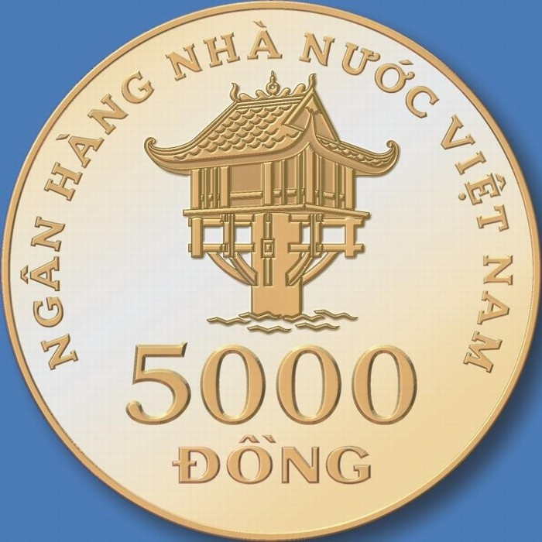
Chùa Một Cột trở thành biểu tượng trong nhiều tranh vẽ, đồng tiền đến những đồ lưu niệm như: gỗ, đá, tranh thêu

Slide 14
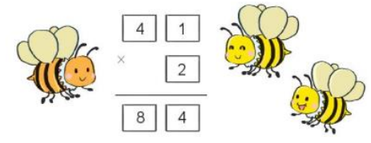
Bài 2. Em hãy giúp các bạn ong đổi chỗ hai thẻ số trong hình dưới đây để được phép tính đúng.

Slide 15
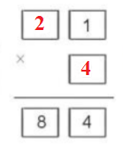
Hoán đổi vị trí của số 2 với số 4.

Slide 16

CHÀO TẠM BIỆT

